Slide 1
Экология добра
Автор:
Воспитатель ДОУ «Сказка»
г. Игарка
Ридель Алиса Викторовна

Slide 2
Эпиграф
«Не то, что мните вы, природа:
Не слепок, не бездушный лик -
В ней есть душа, в ней есть свобода,
В ней есть любовь, в ней есть язык...»
Тютчев Федор Иванович (1803 -1873)- русский поэт

Slide 3
Актуальность проекта:
Экологическое воспитание дошкольников по праву может считаться одной из главных задач современного образования. Динамический рост неблагоприятной экологической ситуации, отсутствие понимания среди детей, недостаток осведомленности, по прошествии времени, превращается в глобальную проблему.
Но как помочь детям научиться заботиться о природе? Как побудить относиться по доброму к окружающей среде, ценить и оберегать мир вокруг?
Чтобы ответить на эти вопросы был разработан проект «Экология добра»
Известно, что заинтересованное отношение к проблемам экологии легче всего развивается именно в дошкольном возрасте. И делая этот шаг маленький шаг сейчас – мы делаем большой шаг в будущее.

Slide 4
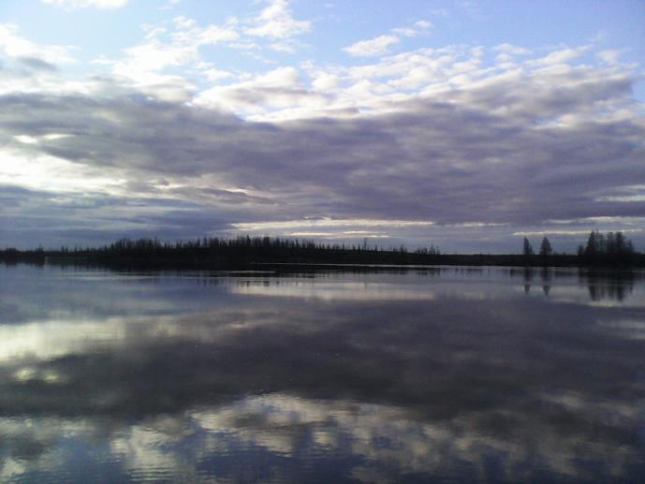
Цель проекта:
Формирование основ экологической культуры, сознания и мировоззрения у детей старшей группы.

Slide 5
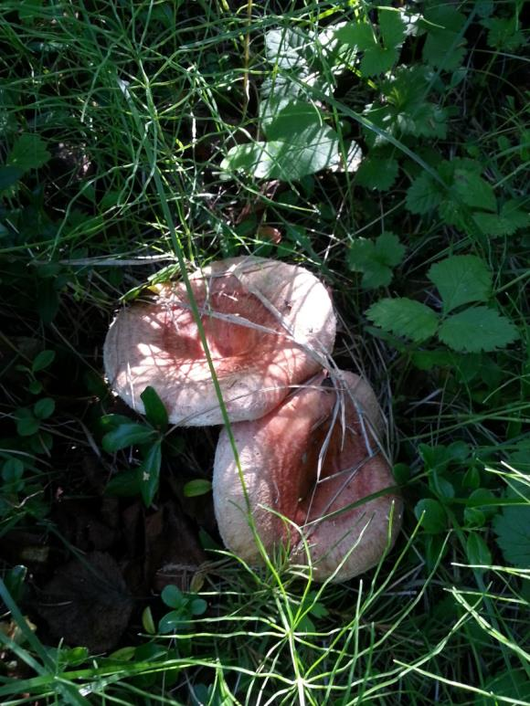
Тип проекта:
По количеству–групповой
По содержанию – интегрированный
По продолжительности – краткосрочный
По доминирующему виду проектной деятельности – культурно-просветительский

Slide 6
Задачи:
Дети:
Формирование представления об экологической культуре, обеспечивающих сохранение и укрепление здоровья. Расширение кругозора, развитие речи детей. Развитие активной жизненной позиции.
Родители:
Формировать экологическую культуру в семье, развивать активную жизненную позицию.
Педагоги:
Создать благоприятную среду для реализации проекта, улучшения качества работы по экологическому воспитанию детей старшего дошкольного возраста.
Создать стабильную систему экологической работы с детьми старшего дошкольного возраста

Slide 7
Формы работы:
Экскурсия, анкетирование, сбор информации по теме проекта, экологические занятия и игры.
Методы и приемы работы:
словесно-наглядные, игровые, обучающие, стимулирующие, образовательные.
Продукт проектной деятельности:
экологические рисунки, плакаты, направленные на поддержку экологической обстановки, групповая акция «Экология добра», фотовыставка «Помоги природе!»

Slide 8
Ожидаемые результаты:
Дети:
Сформированность основ экологической культуры. Развитие активной жизненной позиции. Привлечение детей к проблемам экологии.
Родители:
Сформированность активной родительской позиции в вопросах экологии.
Педагоги:
Улучшение качества работы по экологическому воспитанию. Определение дальнейшего маршрута работы по экологическому воспитанию.

Slide 9
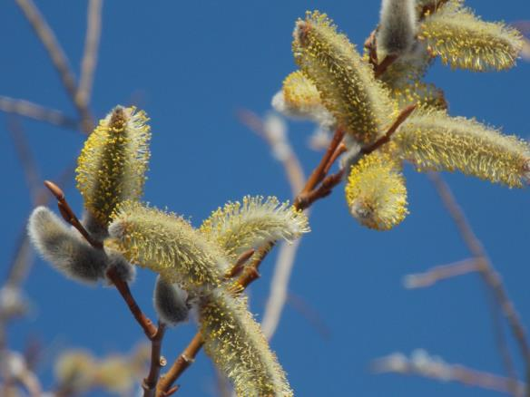
План-график проекта:
1 этап. 8.06.20 Понедельник
Подготовительный. Определение темы проекта
2 этап. 9.06.20 Вторник. 10.06.20 Среда.
Практический. Сбор информации.
3 этап. 11.06.20 Четверг.
Основной. Продуктивная деятельность.
4 этап. 12.06.20 Пятница.
Итоговый.

Slide 10
Содержание проекта:
Определение основных экологических проблем Красноярского края.
Беседа «Как природа нам жить помогает» См. Приложение 1
Групповое родительское собрание. Тема собрания: «Формирование экологического воспитания детей старшей группы »
Образовательная ситуация – «В какой воде уточкам лучше?». См. Приложение 2
Фотовыставка «Об этом стоит задуматься!». См. Приложение 3
Экскурсия на берег протоки реки Енисей.
Беседа: «Уникальная природа нашего Края. Как помочь и сохранить?» См. Приложение 4
Рисование экологических плакатов «Поможем спасти природу»
Экологические игры: «Что такое хорошо и что такое плохо», «Планета Земля»
Дидактические игры: «Угадай по описанию», игры с помощью перфокарт.
Экологическая акция «Экология добра»
Фотовыставка «Помоги природе» (По материалам, собранным в ходе проекта)

Slide 11
И напоследок:
"Все мы дети одного корабля по имени Земля, значит, пересесть из него просто некуда...
Есть твердое правило: встал поутру, умылся, привел себя в порядок – и сразу же приведи в порядок свою планету."
Антуан де Сент-Экзюпери

